Slide 1
«Система наставничества
и общественной экспертизы
значимого педагогического опыта
с участием общественных организаций педагогов»
Бочарова Галина Владимировна,
зав. ЦОМР ТОИПКРО

Slide 2
Разработать и апробировать методический Интернет-ресурс «Педагогическая навигация» по оказанию оперативной информационной практико-ориентированной помощи педагогам образовательных организаций в решении определенной педагогической задачи/затруднения.
Цель
Создание ресурсов оперативной практико-ориентированной помощи учителям общеобразовательных организаций в решении определенной педагогической задачи/ затруднения.
Оказание экспертно-аналитического сопровождения реализации образовательных технологий в контексте требований ФГОС на региональном уровне.
Привлечение региональных предметных Ассоциаций учителей качестве партнеров по независимой оценке и общественно-профессиональной экспертизе значимого педагогического опыта.
Реализация нового механизма формирования содержания курсов повышения квалификации и формирования профессиональных компетенций педагогов на основе выявленных предметных затруднений.
Подготовка нормативно-организационных и методических материалов для практического применения разработанной системы методической поддержки педагогов и школьных команд по внедрению эффективных образовательных технологий.
Задачи

Slide 3
УЧАСТНИКИ:
Ассоциация учителей истории и обществознания Томской области
Ассоциация учителей физики Томской области
Ассоциация учителей математики Томской области
Ассоциация учителей русского языка и литературы Томской области
Ассоциация учителей школ с очно- заочной и заочной формами обучения Томской области
Ассоциация учителей географии Томской области
Ассоциация учителей иностранных языков Томской области
Ассоциация учителей начальных классов
И др.
Ассоциации учителей
Общеобразовательные организации
МАОУ гимназия № 2 г. Асино
МБОУ «СОШ № 78» г. Северска
МАОУ лицей № 8 им. Н.Н. Рукавишникова г. Томска
МАОУ СОШ № 36 г. Томска
МАОУ СОШ № 44 г. Томска
МАОУ «Моряковская СОШ»
МКОУ «Тегульдетская СОШ»
МБДОУ № 19 г. Томска
МАОУ СОШ № 30 г. Томска (дошкольное отделение)
МАДОУ № 38 г. Томска
МАДОУ № 51 г. Томска
МАДОУ детский сад общеразвивающего вида № 79
МАДОУ № 83 г. Томска
МАДОУ № 94 г. Томска
МБДОУ детский сад общеразвивающего вида № 135 г. Томска
МАДОУ Д/с «Полянка» п. Мирный Томского района
Дошкольные образовательные организации
Notes:
Добавить текст плюсов

Slide 4
МЕРОПРИЯТИЯ В 2019-2020 УЧЕБНОМ ГОДУ:
Организованные педагогическими командами образовательных организаций
Мероприятия ТОИПКРО
Открытый семинар для молодых специалистов «Менторинг как инструмент профессионального роста молодого специалиста»
МАОУ «Зональненская СОШ» Томского района
Вебинар «Наставничество
в образовании: смыслы и действия»
Форсайт-сессия
«Наставничество в образовании: смыслы и действия»
Фестиваль идей «Непрерывное образование: проектирование мотивирующей индивидуальной траектории развития личности»
МБОУ «СОШ № 78» г. Северска
Опрос по действующим в муниципалитетах программам создания и развития наставничества в образовании
Методический квест «Город мастеров»
МАОУ Заозерная СОШ с углубленным изучением отдельных предметов №16 г. Томска
Региональный конкурс «Лучшие практики наставничества»
Открытый Фестиваль «Творческая мастерская начинающего педагога и педагога-наставника»
МАОУ СОШ № 44 г. Томска
Интернет-ресурс
«Педагогическая навигация»

Slide 5
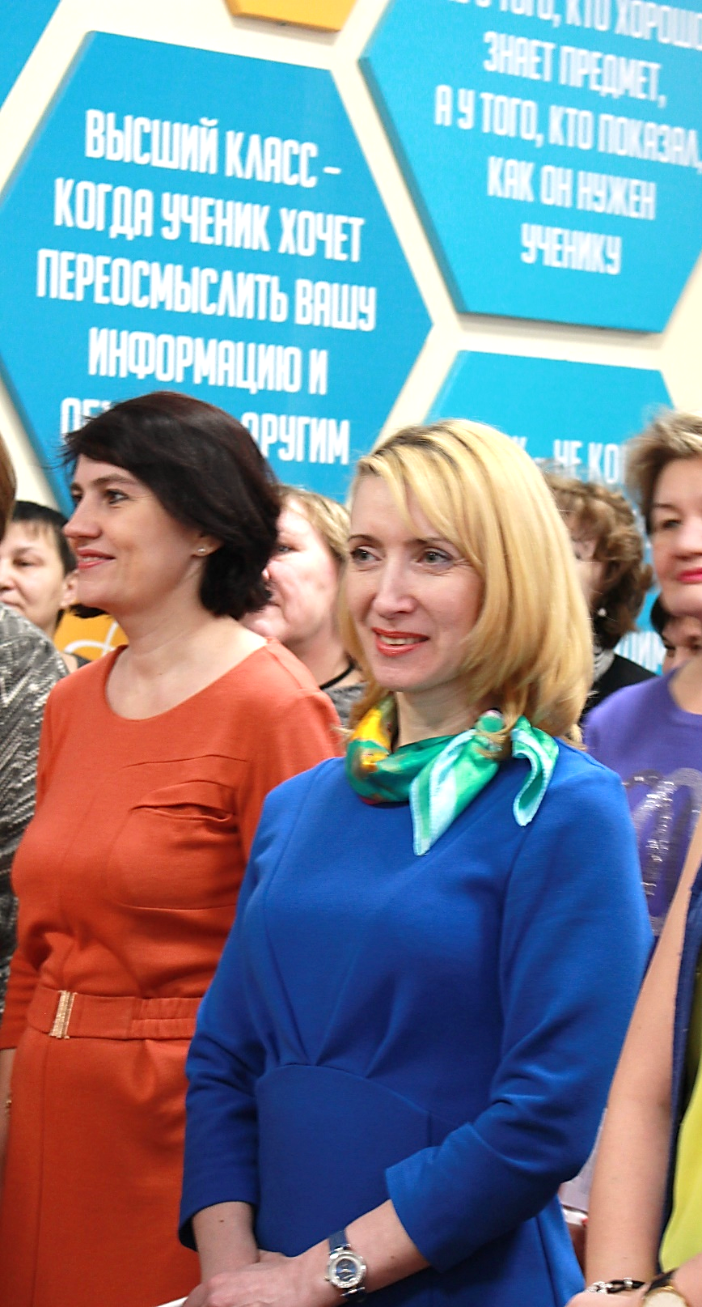
ОСНОВНЫЕ ДОСТИЖЕНИЯ:
Совершенствование педагогического мастерства педагогов.
Повышение мотивации педагогов к повышению профессиональной компетентности и преобразованию своей деятельности.
Повышение качественных показателей, как отдельных педагогов, так и школы в целом.
Выявление сильных и слабых сторон в деятельности педагогов и школы.
Notes:
Профиль: Обязательный минимум содержания ООП
• токарное дело, фрезерное дело, слесарное дело
• монтаж радиоэлектронной аппаратуры и приборов
• изготовление хлебобулочных или кондитерских изделий
• швейное дело, наладка швейного оборудования, моделирование одежды и головных уборов
• вязание, плетение, вышивка, ковроделие, роспись тканей
• архитектурное проектирование, малярные (строительные) работы, облицовочные работы, штукатурные работы, печное дело, столярные и плотничные работы, паркетные работы
• ремонт обуви, часов; обслуживание и ремонт радиотелевизионной аппаратуры (видеотехники)
• слесарно-ремонтные работы, ремонт и обслуживание автомобилей, вождение автомобиля,
• парикмахерское дело, фотография; индивидуальный пошив одежды; декоративное оформление витрин; социальное обслуживание; озеленение; цветоводство
• выжигание по дереву, резьба по дереву и бересте, кружевные работы, вышивка, плетение, гончарные работы, изготовление художественных изделий из дерева, бересты и лозы; чеканка художественных изделий
Базовый уровень строится по принципу изучения основ организации производства товаров или услуг в выбранной сфере деятельности и направлен на профессиональное самоопределение обучающихся.
Технология как часть общечеловеческой культуры. Влияние технологий на общественное развитие. Сферы производства, отрасли, комплексы и предприятия. Разделение и кооперация труда. Нормирование труда; нормы производства и тарификация; нормативы, системы и формы оплаты труда.
Требования к квалификации специалистов различных профессий. Трудовая и технологическая дисциплина; безопасность труда и средства ее обеспечения; эстетика труда; этика взаимоотношений в трудовом коллективе.
Взаимозависимость рынка товаров и услуг, технологий производства, уровня развития науки и техники.
Учебный проект по технологии проектирования и создания материальных объектов и услуг. Планирование проектной деятельности. Выбор путей и способов реализации проектируемого материального объекта или услуги. Подготовка резюме и формы самопрезентации для получения профессионального образования или трудоустройства
Профессиональное самоопределение и карьера. Виды и формы получения профессионального образования.
Изучение рынка труда и профессий. Спрос и предложения работодателей на различные виды профессионального труда, средства получения информации о рынке труда и путях профессионального образования.

Slide 6
ДЕФИЦИТЫ, ВЫЯВЛЕННЫЕ ОО:
Слабая мотивация некоторых педагогов на повышение своего личностного и профессионального мастерства.
Недостаточная осведомленность в области современных эффективных образовательных технологий и, как следствие, отсутствие систематической и целенаправленной работы по их применению в ежедневной педагогической практике.
Недостаточность знаний о способах мотивации, формах и методах управления учебной группой, вовлечения детей в учебный процесс.
Не все учителя хотят отказаться от авторитарной позиции.
Низкая мотивация педагогов, отсутствие достаточных навыков владения информационными технологиями и современными методиками.
Затруднения в использовании и апробации специальных подходов к обучению в целях включения в образовательный процесс всех обучающихся, в том числе с особыми образовательными потребностями.
Недостаточное владение формами и методами обучения, в том числе выходящими за рамки учебных занятий: проектная деятельность, лабораторные эксперименты, полевая практика и т.п.
Notes:
Профиль: Обязательный минимум содержания ООП
• токарное дело, фрезерное дело, слесарное дело
• монтаж радиоэлектронной аппаратуры и приборов
• изготовление хлебобулочных или кондитерских изделий
• швейное дело, наладка швейного оборудования, моделирование одежды и головных уборов
• вязание, плетение, вышивка, ковроделие, роспись тканей
• архитектурное проектирование, малярные (строительные) работы, облицовочные работы, штукатурные работы, печное дело, столярные и плотничные работы, паркетные работы
• ремонт обуви, часов; обслуживание и ремонт радиотелевизионной аппаратуры (видеотехники)
• слесарно-ремонтные работы, ремонт и обслуживание автомобилей, вождение автомобиля,
• парикмахерское дело, фотография; индивидуальный пошив одежды; декоративное оформление витрин; социальное обслуживание; озеленение; цветоводство
• выжигание по дереву, резьба по дереву и бересте, кружевные работы, вышивка, плетение, гончарные работы, изготовление художественных изделий из дерева, бересты и лозы; чеканка художественных изделий
Базовый уровень строится по принципу изучения основ организации производства товаров или услуг в выбранной сфере деятельности и направлен на профессиональное самоопределение обучающихся.
Технология как часть общечеловеческой культуры. Влияние технологий на общественное развитие. Сферы производства, отрасли, комплексы и предприятия. Разделение и кооперация труда. Нормирование труда; нормы производства и тарификация; нормативы, системы и формы оплаты труда.
Требования к квалификации специалистов различных профессий. Трудовая и технологическая дисциплина; безопасность труда и средства ее обеспечения; эстетика труда; этика взаимоотношений в трудовом коллективе.
Взаимозависимость рынка товаров и услуг, технологий производства, уровня развития науки и техники.
Учебный проект по технологии проектирования и создания материальных объектов и услуг. Планирование проектной деятельности. Выбор путей и способов реализации проектируемого материального объекта или услуги. Подготовка резюме и формы самопрезентации для получения профессионального образования или трудоустройства
Профессиональное самоопределение и карьера. Виды и формы получения профессионального образования.
Изучение рынка труда и профессий. Спрос и предложения работодателей на различные виды профессионального труда, средства получения информации о рынке труда и путях профессионального образования.

Slide 7
ДЕФИЦИТЫ, ВЫЯВЛЕННЫЕ ТОИПКРО:
Формы и методы взаимодействия опытных и молодых педагогов, чаще всего, очень консервативны и традиционны. Зачастую абсолютно не рассматривается потенциал молодых педагогов, владеющих на высоком уровне компетенциями в области ИКТ и интерактивных методов обучения, с использованием новейших образовательных Интернет-ресурсов.
Недостаточно развиты горизонтальные связи между педагогами. Многие педагоги, пройдя обучение на курсах повышения квалификации или обучающих семинарах, не делятся своими знаниями и опытом внедрения новых технологий, форм, методов обучения. А это тоже форма наставничества.
Низкий уровень методической грамотности педагогов независимо от возраста и стажа работы при описании собственного профессионального опыта, разработке педагогических проектов и программ, подготовке материалов для участия в конкурсах профессионального педагогического мастерства.
Не каждый педагог-наставник обладает достаточными компетенциями для проведения качественного экспертирования образовательных событий, методических материалов.
Notes:
Профиль: Обязательный минимум содержания ООП
• токарное дело, фрезерное дело, слесарное дело
• монтаж радиоэлектронной аппаратуры и приборов
• изготовление хлебобулочных или кондитерских изделий
• швейное дело, наладка швейного оборудования, моделирование одежды и головных уборов
• вязание, плетение, вышивка, ковроделие, роспись тканей
• архитектурное проектирование, малярные (строительные) работы, облицовочные работы, штукатурные работы, печное дело, столярные и плотничные работы, паркетные работы
• ремонт обуви, часов; обслуживание и ремонт радиотелевизионной аппаратуры (видеотехники)
• слесарно-ремонтные работы, ремонт и обслуживание автомобилей, вождение автомобиля,
• парикмахерское дело, фотография; индивидуальный пошив одежды; декоративное оформление витрин; социальное обслуживание; озеленение; цветоводство
• выжигание по дереву, резьба по дереву и бересте, кружевные работы, вышивка, плетение, гончарные работы, изготовление художественных изделий из дерева, бересты и лозы; чеканка художественных изделий
Базовый уровень строится по принципу изучения основ организации производства товаров или услуг в выбранной сфере деятельности и направлен на профессиональное самоопределение обучающихся.
Технология как часть общечеловеческой культуры. Влияние технологий на общественное развитие. Сферы производства, отрасли, комплексы и предприятия. Разделение и кооперация труда. Нормирование труда; нормы производства и тарификация; нормативы, системы и формы оплаты труда.
Требования к квалификации специалистов различных профессий. Трудовая и технологическая дисциплина; безопасность труда и средства ее обеспечения; эстетика труда; этика взаимоотношений в трудовом коллективе.
Взаимозависимость рынка товаров и услуг, технологий производства, уровня развития науки и техники.
Учебный проект по технологии проектирования и создания материальных объектов и услуг. Планирование проектной деятельности. Выбор путей и способов реализации проектируемого материального объекта или услуги. Подготовка резюме и формы самопрезентации для получения профессионального образования или трудоустройства
Профессиональное самоопределение и карьера. Виды и формы получения профессионального образования.
Изучение рынка труда и профессий. Спрос и предложения работодателей на различные виды профессионального труда, средства получения информации о рынке труда и путях профессионального образования.

Slide 8
ДЕФИЦИТЫ = ВЕКТОРЫ РАЗВИТИЯ!
Notes:
Профиль: Обязательный минимум содержания ООП
• токарное дело, фрезерное дело, слесарное дело
• монтаж радиоэлектронной аппаратуры и приборов
• изготовление хлебобулочных или кондитерских изделий
• швейное дело, наладка швейного оборудования, моделирование одежды и головных уборов
• вязание, плетение, вышивка, ковроделие, роспись тканей
• архитектурное проектирование, малярные (строительные) работы, облицовочные работы, штукатурные работы, печное дело, столярные и плотничные работы, паркетные работы
• ремонт обуви, часов; обслуживание и ремонт радиотелевизионной аппаратуры (видеотехники)
• слесарно-ремонтные работы, ремонт и обслуживание автомобилей, вождение автомобиля,
• парикмахерское дело, фотография; индивидуальный пошив одежды; декоративное оформление витрин; социальное обслуживание; озеленение; цветоводство
• выжигание по дереву, резьба по дереву и бересте, кружевные работы, вышивка, плетение, гончарные работы, изготовление художественных изделий из дерева, бересты и лозы; чеканка художественных изделий
Базовый уровень строится по принципу изучения основ организации производства товаров или услуг в выбранной сфере деятельности и направлен на профессиональное самоопределение обучающихся.
Технология как часть общечеловеческой культуры. Влияние технологий на общественное развитие. Сферы производства, отрасли, комплексы и предприятия. Разделение и кооперация труда. Нормирование труда; нормы производства и тарификация; нормативы, системы и формы оплаты труда.
Требования к квалификации специалистов различных профессий. Трудовая и технологическая дисциплина; безопасность труда и средства ее обеспечения; эстетика труда; этика взаимоотношений в трудовом коллективе.
Взаимозависимость рынка товаров и услуг, технологий производства, уровня развития науки и техники.
Учебный проект по технологии проектирования и создания материальных объектов и услуг. Планирование проектной деятельности. Выбор путей и способов реализации проектируемого материального объекта или услуги. Подготовка резюме и формы самопрезентации для получения профессионального образования или трудоустройства
Профессиональное самоопределение и карьера. Виды и формы получения профессионального образования.
Изучение рынка труда и профессий. Спрос и предложения работодателей на различные виды профессионального труда, средства получения информации о рынке труда и путях профессионального образования.

